Slide 1

Осцилляции дождевых капель и ее влияние на рассеяние оптического и микроволнового излучения.
Группировка и кластеризация капель в дождях
Стерлядкин В.В.
РТУ МИРЭА, ИКИ РАН

Slide 2
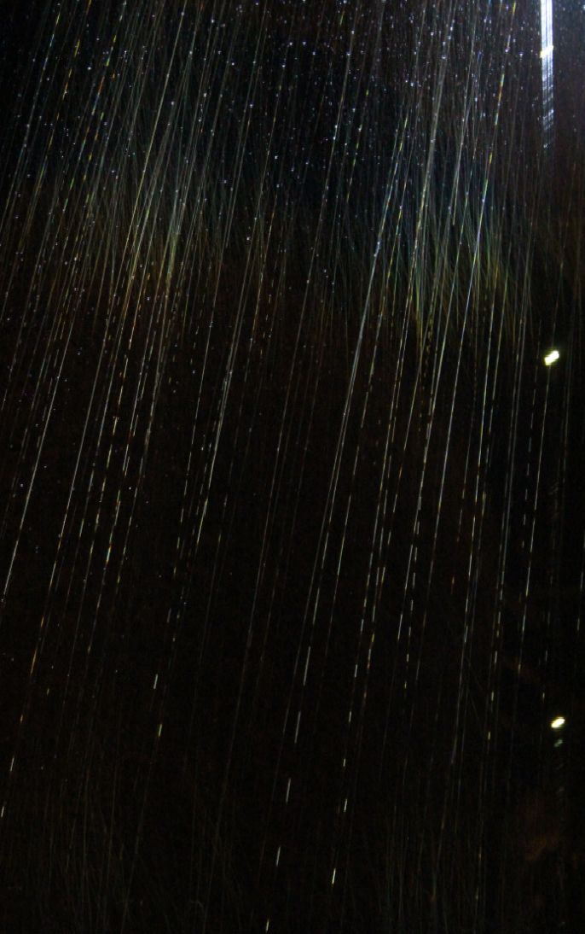
В радиолокационной метеорологии дождевые капли – носители информации.
Именно капли формируют отраженный сигнал, по которому определяют интенсивность осадков, различают град, измеряют скорость и направление ветра, турбулентность, сдвиги ветра, опасные явления.
Для интерпретации радиолокационных сигналов важна информация о форме и осцилляциях капель в дождях.
Обработка сотен фотографий с треками аномально высокой модуляции позволила доказать, что все дождевые капли испытывают колебания во время падения!!

Slide 3
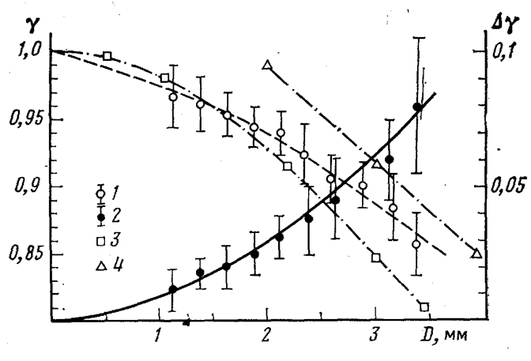
Получены важнейшие зависимости для средней формы падающих капель γ(D) и для амплитуды колебаний Δγ(D):

Slide 4
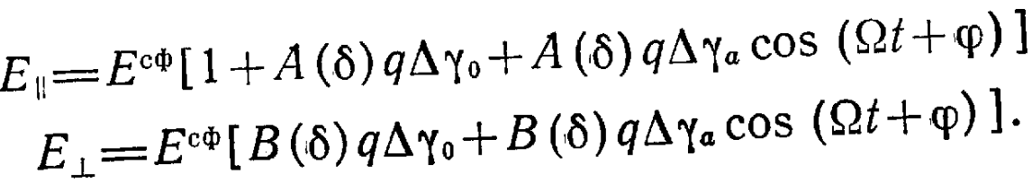
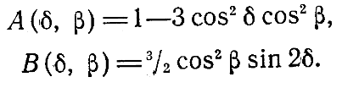


Модуляция амплитуды рассеянного поля в Рэлеевском приближении при наличии вибрации
Где коэффициенты модуляции
δ – угол наклона плоскости поляризации от вертикали,
β – угол места радиолокационного луча

Slide 5
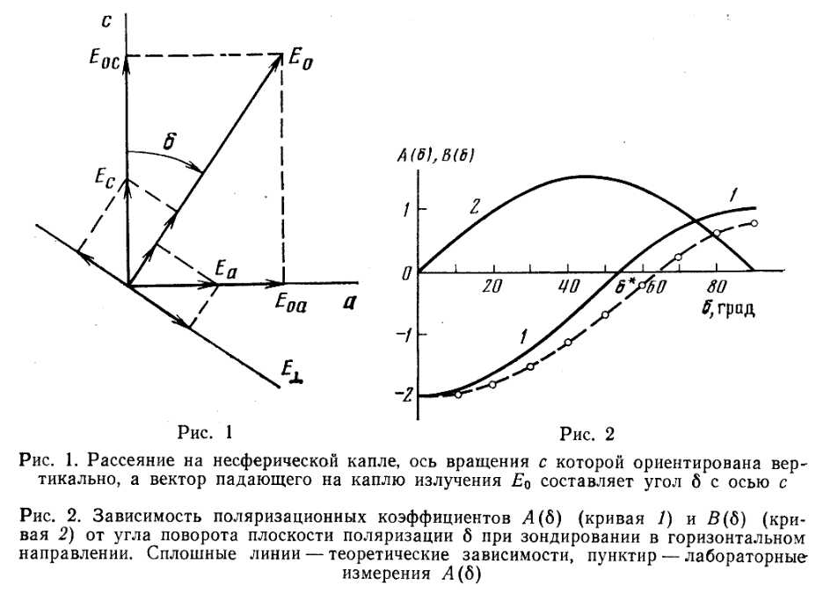
Эффект обнуления вкладов несферичности капель дождя в радиолокационный сигнал

Slide 6
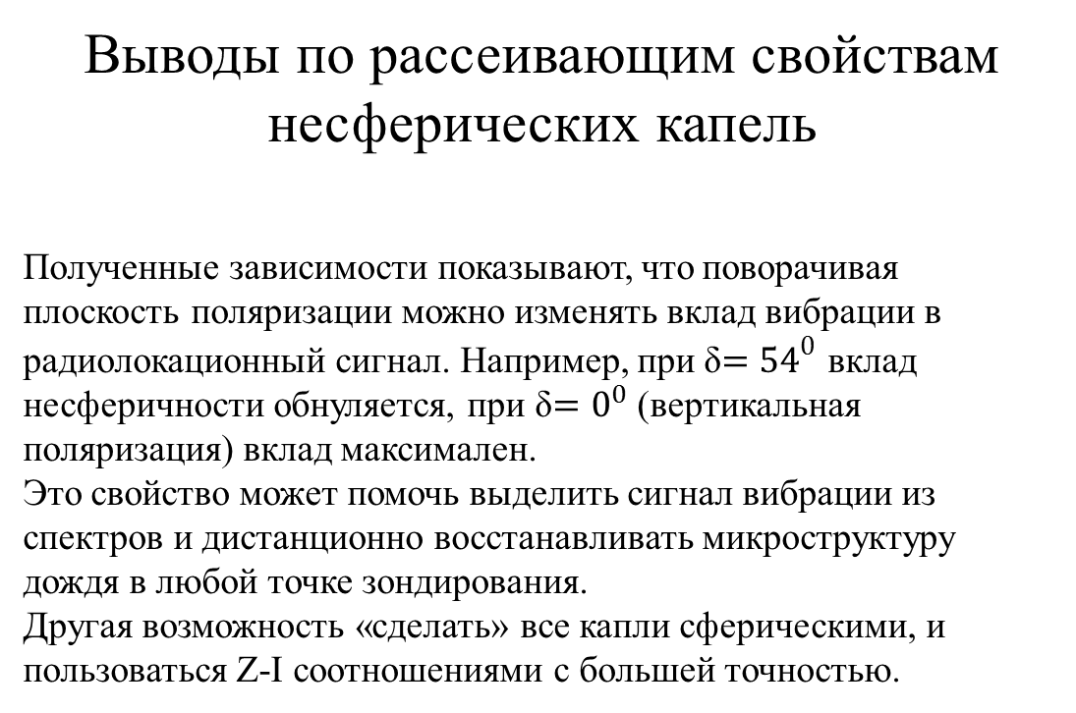
Выводы по рассеивающим свойствам несферических капель
Полученные зависимости показывают, что поворачивая плоскость поляризации можно изменять вклад вибрации в радиолокационный сигнал. Например, при δ$={54}^{0}$ вклад несферичности обнуляется, при δ$=0^{0}$ (вертикальная поляризация) вклад максимален.
Это свойство может помочь выделить сигнал вибрации из спектров и дистанционно восстанавливать микроструктуру дождя в любой точке зондирования.
Другая возможность «сделать» все капли сферическими, и пользоваться Z-I соотношениями с большей точностью.

Slide 7
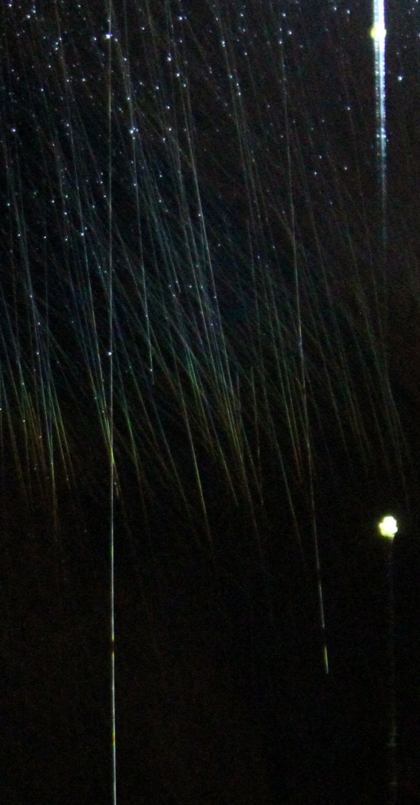
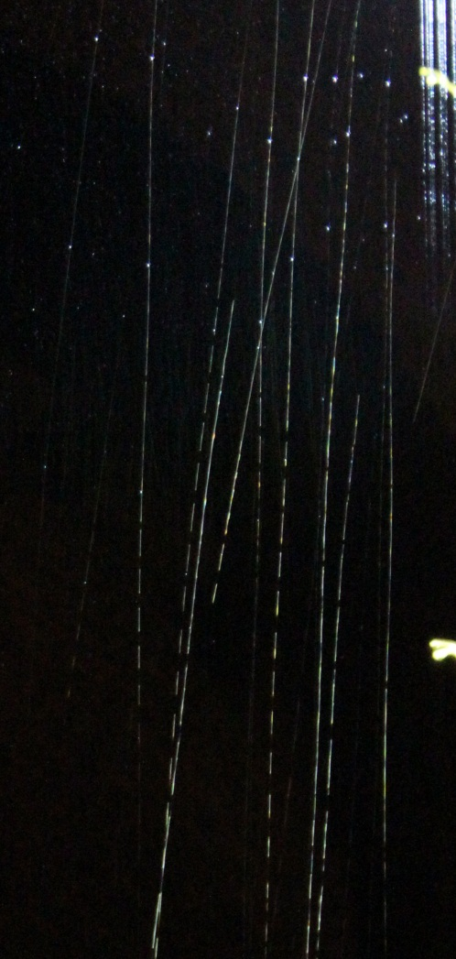
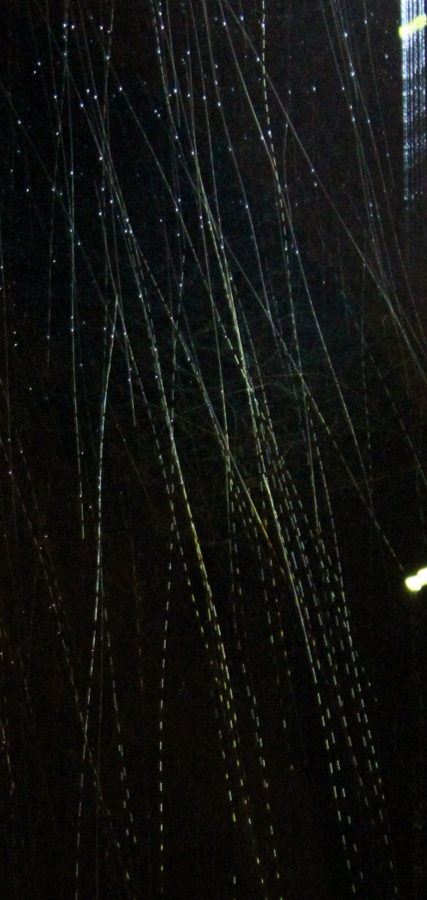
Группировка и кластеризация дождевых капель в дождях
Эти фотографии сделаны с интервалом 1,8 секунды. За это время микроструктура дождя в области измерений изменилась кардинально.
В области измерений появлялись капли то одного, то другого размера.

Slide 8
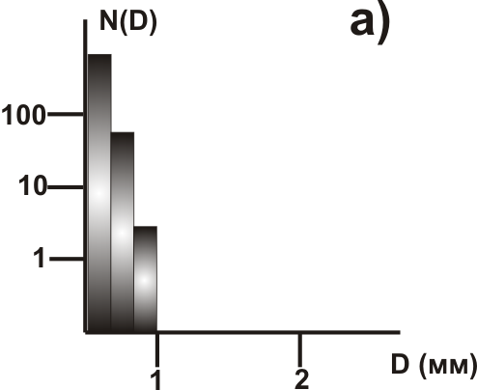
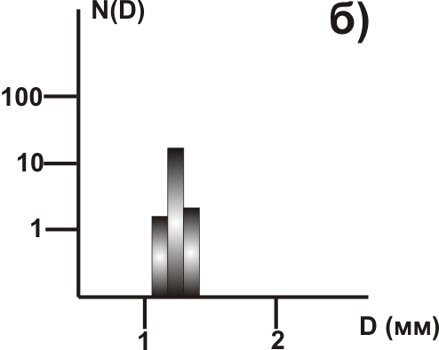
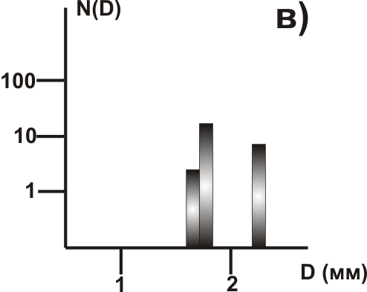
Группировка и кластеризация дождевых капель в дождях
На фотографии а зарегистрировано большое количество мелких капель, диаметром менее 1 мм, которые практически не колеблются. Они то и формируют радугу, которую мы обычно наблюдаем днем. На следующей фотографии б мелких капель практически нет, их «сдул» порыв ветра, и в поле измерений остались капли практически одного размера, диаметром около 1,2 мм. На третьем снимке, сделанном через 1,8 с, размер капель сменился, присутствуют капли диаметром 1.7 мм и 2.2 мм. А капли других размеров совершенно отсутствуют. Данные серии не единичны, а в той или иной мере присутствуют всегда при наличии боковых порывов ветра.
Распределения капель по размерам, полученные для каждой из фотографий, представленных на рис

Slide 9
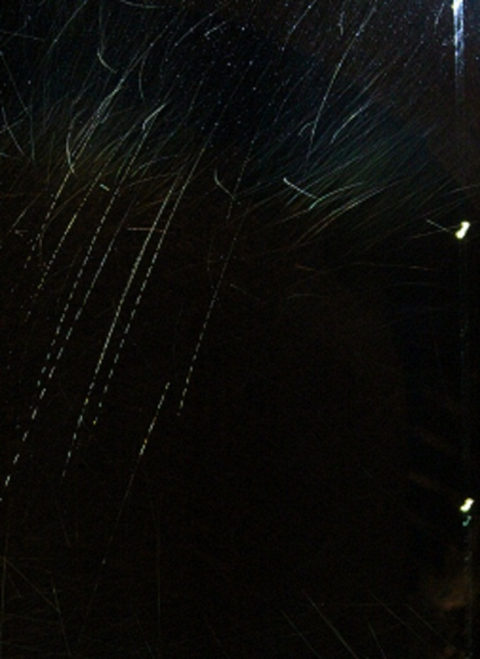
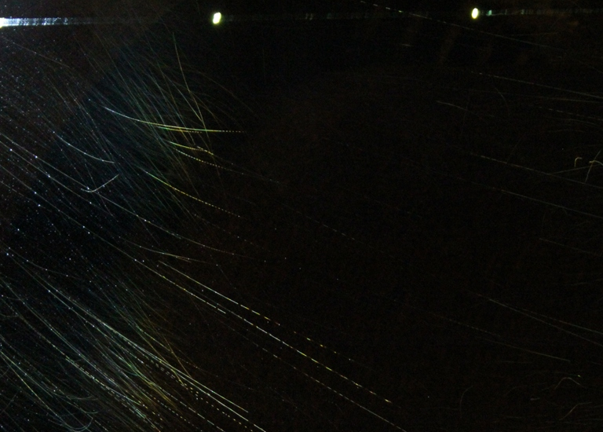
Представлены изображения, на которых капли разных размеров группируются на различных участках одной фотографии. На левом участке снимков группируются капли диаметром 1.6-1,8 мм, в правых частях снимков естьтолько каплидиаметром менее 0.8 мм.

Slide 10
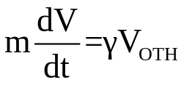
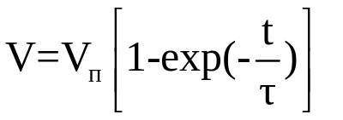
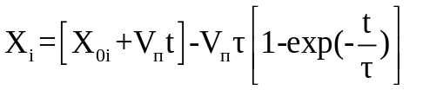
Механизм пространственной группировки при
порывах ветра
(2)
Для капель менее 1.5 мм режим полностью соответствует ламинарному обтеканию, причем число Рейнольдса у поверхности земли имеет значение не превышающее 400. Уравнение движения для малых капель диаметром D<1.5 мм имеет вид:
где коэффициент γ= А ((π D²)/4 ).
Учтем граничные условия. Будем полагать, что начальным моментом времени является момент, когда фронт порыва достигает каплю
В этот момент горизонтальная скорость капли равна нулю: V(t=0) = 0, а скорость относительно окружающего воздуха Vотн = Vп –V скачком возрастает от нуля до скорости порыва Vп. При таких граничных условиях решение уравнения (2) имеет вид:
, (3)
где τ=m/γ – характерное время увлечения капли воздушным потоком.
Интегрируя (3) по времени получим траекторию движения i-той капли, попавшей в боковой порыв:

Slide 11
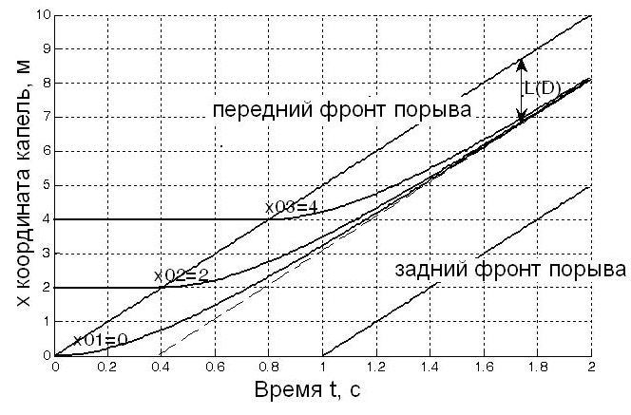
При боковом порыве ветра все капли диаметром D накапливаются в одной плоскости на расстоянии L(D) от переднего фронта ветрового порыва.

Slide 12
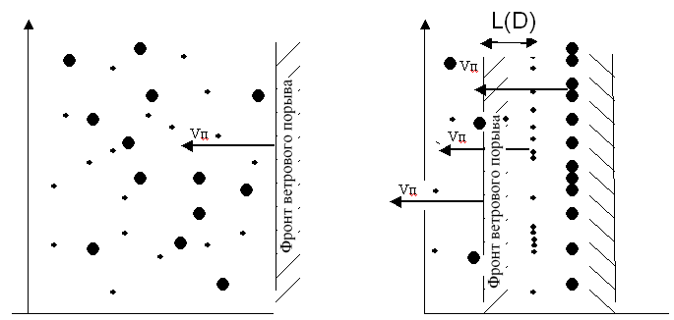
а) Однородное распределение капель в пространстве до прохождения бокового порыва ветра. б) порыв захватывает капли, группируя их в различных плоскостях на расстоянии L(D)= V_{п} τ(D) от переднего фронта порыва.

Slide 13
Время группировки имеет характерный масштаб τ, составляющий для 2 мм капли 0.38с. Если время жизни порыва превышает эту величину, то процесс группировки будет эффективным, и частицы будут накапливаться в своих плоскостях. Чем больше время жизни порыва, тем обширней объем пространства, из которого будет происходить группировка и тем выше будет концентрация частиц в соответствующих плоскостях.
С увеличением скорости порыва расстояние L(D) от фронта до плоскости группировки возрастает пропорционально скорости порыва, и при скорости V_{п} = 5м/c для капли диаметром 1 мм составляет 1.9 метра, а для 2 мм капли – L(D=2)=3.8метра. Очевидно, что если протяженность порыва превышает 4 метра, то все капли диаметром менее 2 мм успеют захватиться порывом.
Крутизна и закон изменения скорости на фронте порыва на процесс пространственной селекции не влияют, плоскости, в которых происходит накопление частиц, будут фиксированными при условии, что закон изменения скорости на фронте порыва не изменится.

Slide 14
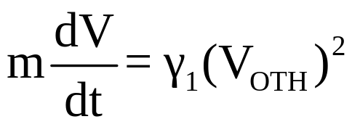
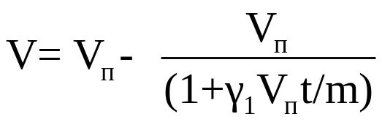
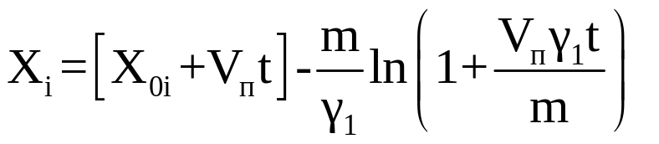
Модель пространственной селекции при квадратичной зависимости F_{тр} от V_{отн}
Уравнение движения для капель диаметром D изменится:
где коэффициент γ₁= А₁ ((π D²)/4).
С учетом граничных условий V(t=0) = 0, и связи скорости частицы со скоростью относительно окружающего воздуха V_{отн} = V_{п} –V, получим решение уравнения движения как для скорости частицы, так и для ее координаты:
Траекторное движение x_{i}(t) отличается от движения в предыдущей модели тем, что захвата частиц и группировки в определенной плоскости не происходит, но пространственная селекция и группировка тоже происходят.

Slide 15
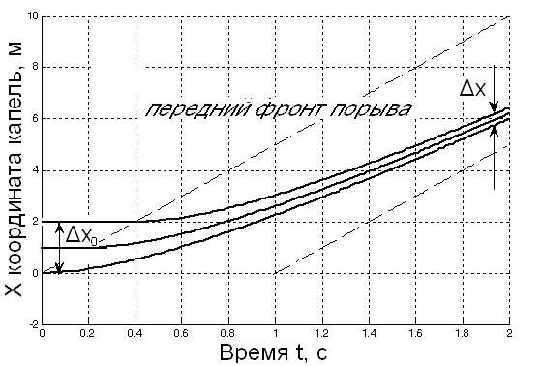
При квадратичной зависимости силы трения от скорости потока группировка происходит в виде накопления капель в малом слое пространства. Первоначальное расстояние Δx₀ между частицами сокращается до Δx к моменту времени t.

Slide 16
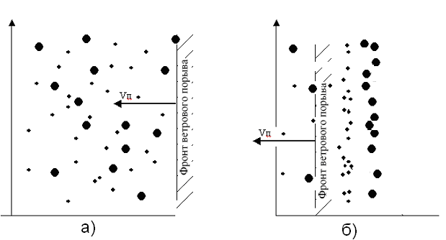
Процесс селекции капель и группировки при квадратичной зависимости силы трения от скорости потока. а) до прохождения слоя, б) после попадания капель внутрь порыва.

Slide 17
Рассмотренные модели порывов ветра с плоским фронтом является упрощенной, реальная картина движений намного сложнее и носит случайный характер. Однако в локальных областях пространства данный механизм селекции и группировки частиц по размерам наверняка существует. Он, очевидно, присутствует и при турбулентном движении, создавая кластерную структуру распределения частиц в пространстве.
Следствием группировки капель размерам в различных областях пространства может являться аномальная, по сравнению с рэлеевским законом, зависимость сечения обратного рассеяния от длины волны. Рассмотрим этот механизм качественно на схеме, представленной на рисунке. При случайном равномерном распределении рассеивателей вдоль направлении зондирования, рис. а, амплитуда результирующего сигнала растет пропорционально (N)^{1/2}, где N число слагаемых. В результате происходит обычное некогерентное сложение сигналов, при котором принимаемая мощность растет пропорционально N.

Slide 18
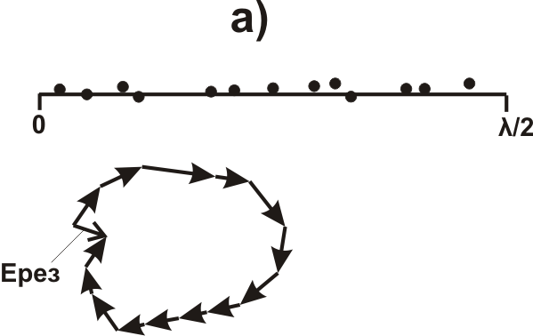
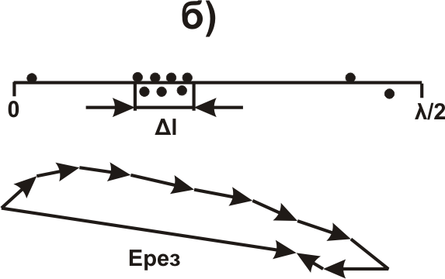
Вверху – распределение рассеивателей вдоль луча на участке протяженностью (0- λ/2), снизу - сложение сигналов на векторной диаграмме а) Сложение сигналов от рассеивателей при случайно однородном распределении вдоль линии зондирования. б) Сложение сигналов при группировке частиц на участке протяженностью Δl много меньшей, чем λ.

Slide 19
Выводы
Таким образом, ветровые порывы и крупномасштабная турбулентность приводят к группировке, пространственной селекции частиц по размерам и возникновению кластерной структуры с резкими неоднородностями распределения частиц в пространстве. Чем интенсивнее порывы и крупномасштабная турбулентность, тем выше степень кластеризации и неоднородность распределения рассеивателей. Очевидно, что с точки зрения физики формирования сигналов в радарной метеорологии это очень важное заключение, поскольку механизм формирования радиолокационного сигнала от гидрометеоров (степень когерентности рассеяния) оказывается тесно связанным с динамикой атмосферы.
Зависимость радиолокационного сигнала не только от микроструктуры, но и от динамических процессов в атмосфере, интенсивности вихревых движений до настоящего времени не учитывается в большинстве моделей формирования сигнала, которые используются в радарной метеорологии.

Slide 20
Spatial Selection and Grouping of Raindrops by Size in Wind Gusts
V. V. Sterlyadkin
ISSN 00014338, Izvestiya, Atmospheric and Oceanic Physics, 2015, Vol. 51, No. 6, pp. 615–623. © Pleiades Publishing, Ltd., 2015.
Original Russian Text © V.V. Sterlyadkin, 2015, published in Izvestiya AN. Fizika Atmosfery i Okeana, 2015, Vol. 51, No. 6, pp. 690–699.

